Slide 1
Projekt Końcowy
Łukasz Pawełczuk
ZDtestPol126
Testowanie aplikacji webowej Guru99 Bank

Slide 2
Guru99 Bank jest aplikacją webową w fazie budowy, która docelowo ma pozwalać zarządzać kontami bankowymi z poziomu managera banku oraz klienta banku. Testowana wersja aplikacji pozwala na utworzenie konta managerskiego z poziomu którego możemy:
- dodawać, edytować i usuwać konto klienta
- przypisać konto bankowe do konta klienta
- zmienić hasło do konta managera
- dokonać fikcyjnego przelewu
- dokonać fikcyjnej wypłaty środków
Pozostałych funkcjonalności aplikacji takich jak: edycja konta bankowego, usuwanie konta bankowego, dokonanie wpłaty, zapytanie o saldo, mini wyciąg bankowy, spersonalizowany wyciąg bankowy nie jesteśmy w stanie przetestować pod kątem funkcjonalnym ponieważ podczas walidacji otrzymujemy kod odpowiedzi HTTP 500 lub zostaje wyświetlony biały ekran.
Podstawą moich testów jest specyfikacja wymagań aplikacji: „Guru99 Banking Project Software Requirements Specification, 1.3.
Podczas testowania aplikacji udało mi się wykonać:
  Przypadki testowe w narzędziu Test Rail
  Zgłoszenia defektów w JIRA
  Sesje eksploracyjną
  Testy w narzędziu Selenium IDE
  Scenariusze napisane w BDD

Slide 3
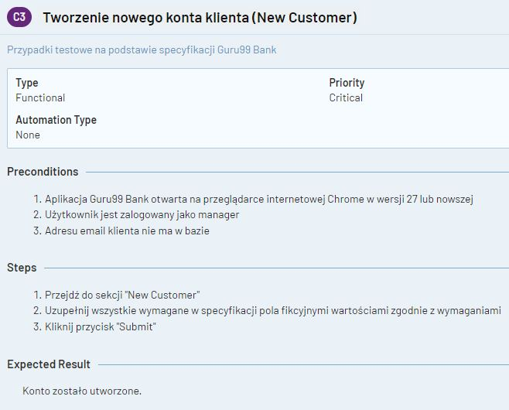

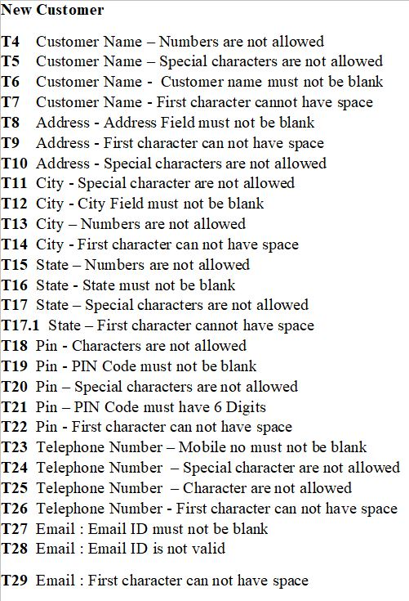
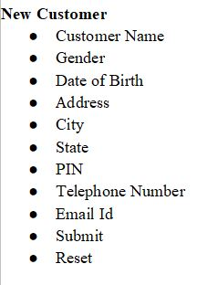
Specyfikacja
Warunki testowe + przypadek testowy: Tworzenie nowego konta klienta (New Customer) na podstawie specyfikacji

Slide 4
Ryzyka Projektowe oraz Produktowe
Ryzyka Projektowe | Ryzyka Produktowe
Testowanie automatyczne wykracza poza zakres – może wydłużyć proces testowy | Testy niefunkcjonalne, takie jak obciążenie i wydajność, bezpieczeństwa wykraczają poza zakres tego projektu – w aplikacji bankowej powinny być wykonywane testy bezpieczeństwa, obciążeniowe i wydajnościowe
Dostępność wykwalifikowanych członków zespołu – może wpłynąć na opóźnienie projektu | Kompatybilność aplikacji – aplikacja jest kompatybilna tylko z jedną przeglądarką internetową
Brak wsparcia kadry zarządzającej – problemy z finansowaniem projektu i rozwiązywaniem konfliktów | Napięte harmonogramy – stres, niedokładność zwiększają szanse na popełnienie pomyłki
 | Błędy w specyfikacji – zwiększają ryzyko wystąpienia defektów

Slide 5
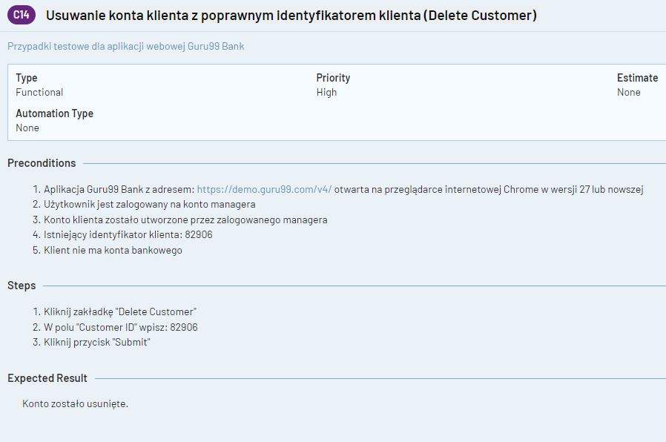
Przykładowy przypadek testowy z narzędzia Test Rail

Slide 6
Sesja eksploracyjna
ID Sesji: SE25092023
Tester Czas rozpoczęcia | Łukasz Pawełczuk 12:00 | Data Czas zakończenia | 25.09.2023 12:30
Cel | Zapoznanie się z webową aplikacją bankową Guru99 Bank z adresem: https://demo.guru99.com/4/
Znalezione błędy | - podczas rejestracji do serwisu dane do logowania zostają wyświetlone w formie tabeli, nie są wysyłane na podany przy rejestracji email, nie jesteśmy przenoszeni do strony logowania tylko musimy się na nią cofnąć manualnie, podczas powrotu na stronę logowania na stronie rejestracji podany przy rejestracji email nadal jest widoczny w polu tekstowym „Email ID” - w formularzu zakładania nowego konta klienta (New Customer) pola tekstowe nie są zaznaczone jako obowiązkowe do wypełnienia dopiero po kliknięciu na dane pole pojawia się informacja „must not be blank” - po wpisaniu w pola „Customer Name”, „City” i „State” polskich znaków obok pola wyświetla się informacja „Numbers are not allowed”, natomiast po wpisaniu polskich znaków w polu „Address” wyświetla się informacja „Address Field must not be blank” - liczby w polu „PIN” nie są szyfrowane - pole „Password” nie ma ograniczenia ilości wpisanych znaków - w polu „Address” nie ma możliwości wpisania znaków specjalnych - w polu „Date of Birth” nie ma ograniczenia minimalnego ani maksymalnego wieku - po wprowadzaniu zmian w formularzu edycji konta klienta (Edit Customer) wyświetla się komunikat „No Changes made to Customer records” jednak po ponownym wejściu w formularz widać, że zmiany zostały dokonane
Dalsza analiza | Podczas sesji udało się przejść przez obszar rejestracji managera który wymaga dopracowania pod względem użyteczności i bezpieczeństwa. Aby usprawnić proces rejestracji można rozważyć wprowadzenie mechanizmu wysyłki danych do logowania na wcześniej podanego maila. Po zalogowaniu do serwisu skupiłem się na formularzu zakładania nowego klienta gdzie wyżej wymienione błędy mogą stanowić problemy przy rejestracji klienta np. formularz pozwala na rejestracje niepełnoletniej osoby, w polu „Address” nie ma możliwości wpisana znaków specjalnych takich jak „-” czy „/” co może stanowić problem przy niektórych adresach i kodach pocztowych. Należy zwrócić uwagę na pole „PIN” które nie jest szyfrowane i „Password” które nie ma ograniczenia ilości wprowadzanych znaków. Pola „Customer Name”, „City” i „State” interpretują polskie znaki jako liczby, a pole „Address” w ogóle ich nie widzi. W formularzu edycji konta klienta (Edit Customer) system może wprowadzić użytkownika w błąd gdy po wprowadzonych zmianach wyświetla komunikat o braku zmian w formularzu.

Slide 7
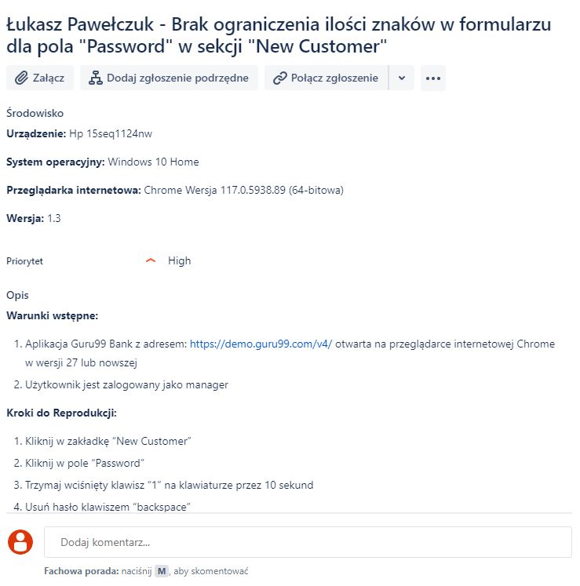
Przykładowy raport z awarii zgłoszony w narzędziu Jira

Slide 8
Elementy dodatkowe takie jak:
- przypadek testowy w narzędziu Selenium IDE
- scenariusze napisane w BDD dołączam w formie plików w folderze: „Projekt_końcowy_Łukasz_Pawełczuk”

